Slide 1
Hz. Muhammed’in (s.a.v.) Davasındaki Cesaret ve Kararlılığı
4
«Cesurun bakışı, korkağın
kılıcından keskindir.»
Atasözü
Atasözünün vermek istediği mesaj nedir?

Slide 2
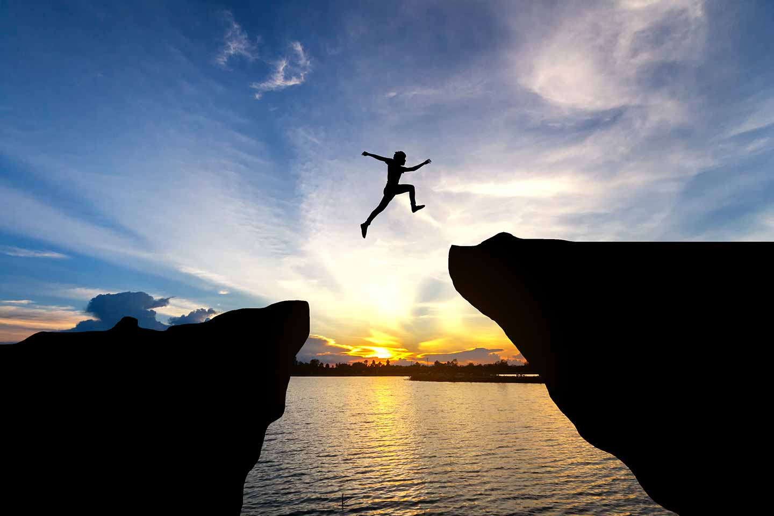
Cesaret, Cüret
Yiğitlik ve kahramanlık anlamına gelen cesaret; güç ve tehlikeli bir işe girişirken kişinin kendinde bulduğu güven duygusudur.
Şecaat

Slide 3
Cesaretli kişilerin özellikleri nelerdir? işaretleyelim
✓
✓
Soğukkanlılığı korur.
Hemen pes etmez.
X
✓
Aceleci davranır.
Kararlıdır.
✓
✓
Sabırlıdır.
Zorlukları göze alır.
X
X
Kendini beğenir.
Sebatlı davranmaz.

Slide 4
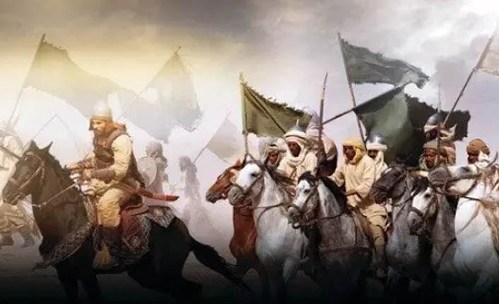
ÖRNEK ALALIM
Hz. Ali (r.a.) der ki; “Biz Bedir’de Allah Resûlü’ne sığınıyorduk. O gün kendileri, düşmana en yakın duranımız, insanların en cesur ve metânetli olanı idi.”
(İbn-i Hanbel, I, 86)

Slide 5
ÖRNEK OLAY
Bir gece Medine halkı yüksek bir ses duyarak korkmuşlar ve sesin geldiği tarafa doğru koşmuşlar. Bir atın üzerine binerek hepsinden önce sesin geldiği yöne atını süren Hz. Peygamber (sav) ise dönerken onlara rastlamış ve onları, «korkmayın, korkmayın!» diye sakinleştirmiştir.
Bu olayda peygamberimiz hangi yönü bulunmaktadır?
Siz olsaydınız nasıl davranırdınız?

Slide 6
Örnek olay
Hz. Muhammed (s.a.v.) de peygamberliğini tebliğe başladığı ilk günden itibaren görevinin son anına kadar kararlılığını devam ettirmiştir. İki büyük destekçisi eşi Hz. Hatice (r.a.) ve amcası Ebu Talib’i kaybetmenin üzüntüsünü üzerinden atamamışken tebliğ için Taif’e giden Resûlullah (s.a.v.), burada kötü karşılanmıştır. Taşlanmasına ve ayaklarının kanlar içinde kalmasına rağmen sebatını bozmamış ve ümitsizliğe düşmemiştir. Huneyn’de düşmanın pususu karşısında dağılan Müslümanlara yeryüzü bütün genişliğine rağmen dar geldiği anda Hz. Muhammed (s.a.v.) hem düşman üzerine yürümüş hem de ashâbının toparlanmasını sağlamıştır. Yine Hz. Peygamber’in (s.a.v.) müşriklere karşı giriştiği Hendek Savaşı’nda verilen mücadeledeki kararlı tavrı da Kur’an’da dile getirilmiştir.
Parçada Hz. Muhammed’in (sav) hangi davranışları vardır?

Slide 7
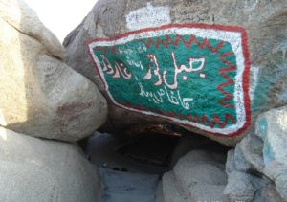
Hz. Ebu Bekir ile birlikte Medine'ye hicret ederken Sevr mağarasına gizlenmişlerdi. Peşlerindeki kişiler mağaranın girişine kadar geldiler. Bu durum Hz. Ebu Bekir'i çok korkuttu. Ancak Peygamberimiz cesur davranıp arkadaşını sakinleştirdi ve "Üzülme! Allah bizimle beraberdir." dedi..

Slide 8
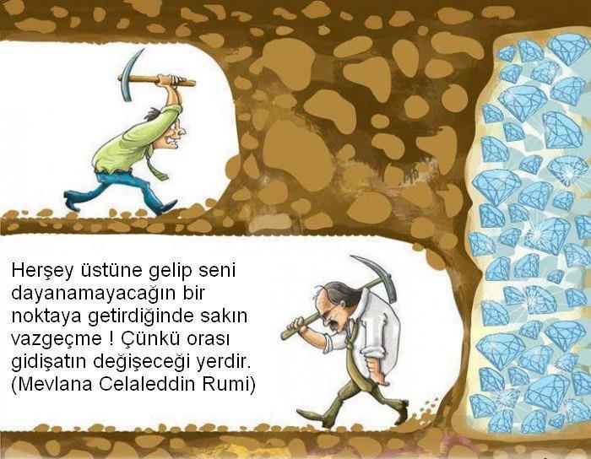
Azim ve Kararlılık
Karar vermek, bir şeyi yapmak hususunda büyük bir kararlılıkla gayret göstermek anlamına gelir. Azim ve sebatın kaynağı inançlı olmaktır.
Vazgeçmemek

Slide 9
LGS Sorusu (MEB), 2019
Yolda oynayan çocuklara rastladığında onlara hâl hatır sorması
Hacer-ül Esved'in yerine konması hususunda onun hakem olmasından herkesin memnun olması
Medine'ye hicret edeceği gün, kendisine bırakılan emanetleri sahiplerine teslim etmek üzere Hz Ali'yi göndermesi
hayatının son 10 yılını Medine'de geçirmesi
numaralanmış ifadelerden hangileri Hz Muhammed'in s.a.v. güvenilir olduğuna örnek oluşturur?
X
II ve III.
A
✔
I ve III.
B
X
I ve IV.
C
X
II ve IV.
D

Slide 10
Video izliyoruz
https://drive.google.com/file/d/1bcZ8F5dMLFtIkWz40kxJst2QRf4CFqIt/view?usp=sharing

Slide 12
O, en zor ve sıkıntılı anlarda bile __________bir şey kaybetmemiştir.
Savaşlarda _________ olmuştur.
Bütün zorluklara rağmen davasından ______________.
Hz. Muhammed'in (sav) Cesaret ve Kararlılığı
Sıkıntı ve zorluklara karşı ____________ olmuştur.
Her zaman ________ aramıştır.
Hicret sırasında herkesi gönderdikten sonra en son kendisi ________.

Slide 13
O, en zor ve sıkıntılı anlarda bile cesaretinden bir şey kaybetmemiştir.
Savaşlarda her zaman önde olmuştur.
Bütün zorluklara rağmen davasından vazgeçmemiştir.
Hz. Muhammed'in (sav) Cesaret ve Kararlılığı
Sıkıntı ve zorluklara karşı sabırlı olmuştur.
Her zaman çözüm yolu aramıştır.
Hicret sırasında herkesi gönderdikten sonra en son kendisi gitmiştir.

Slide 14
Etkinlik için tıklayınız
Etkinlik yapıyoruz

Slide 15
Peygamberimize Teklifler
Kararlılık
Müşrikler Peygamberimize gelerek: “Eğer mal mülk sahibi olmak için bu işi yapıyorsan seni içimizdekilerin en zengini yapalım. Makam mevki sahibi olmak için bu işi yapıyorsan seni kendimize başkan yapıp her işimizde sana danışalım. Kral olmak istiyorsan seni kentimize kral yapalım. Eğer hasta isen, hayaller görüyorsan seni en iyi doktorlara götürüp tedavi ettirelim.”
Peygamberimiz bu teklife nasıl cevap vermiştir?

Slide 16
Kararlılık
Mekkeli müşrikler İslamiyetin ilk yıllarında Peygamberimizi davasından vazgeçirmek için her türlü tehdit, baskı, işkenceyi yaptılar. Bütün bunlara rağmen Hz. Muhammed (sav) İslam’ı anlatmaktan vazgeçmedi. Kureyşliler, nihayet Efendimizin amcası Ebu Talib'le konuşmaya karar verdiler. Ebu Talib Hz. Muhammed'e gelerek Kureyşlilerin teliflerini birer birer anlatı. Hz. Muhammed (sav) bu tekliflere ………………
Parçanın devamında Hz. Muhammed (sav) nasıl cevap vermiştir?

Slide 17
Peygamberimizin (sav) cevabı
Kararlılık
“Amcacığım! Güneşi sağ elime, ayı da sol elime verseler, ben bu yoldan vazgeçmeyeceğim. Allah beni bu yolda muvaffak kılana ya da ben bu yolda ölene kadar mücadeleye devam edeceğim.”

Slide 18
Etkinlik için tıklayınız
Etkinlik yapıyoruz

Slide 19
Doğru Yanlış Soruları
1
Kararlılık, bir iş ve davranışta azim ve sebat göstermek, bir konuda iyi
düşündükten sonra verilen karardan dönmemektir.
D
Y
2
İstişare, danışma ve fikir alışverişinde bulunmaktır.
D
Y
3
Hz. Muhammed (s.a.v.) sadece yaşadığı döneme ve topluma örnek
olmuştur.
D
Y
4
Peygamberimiz “Güneş’i sağ elime, Ay’ı da sol elime verseler yine de
yolumdan dönmem…” sözü ile cesaretini ve kararlılığını ortaya koymuştur.
D
Y
5
Hz. Muhammed’in (s.a.v.) kişisel özelliklerinden biri de cesur olmasıdır.
D
Y
6
Hz. Muhammed (sav), sadece insanlara sevgi ve merhametini göstermiştir
D
Y

Slide 20
“Demek sen, bu söze (Kur’an’a) inanmazlarsa, arkalarından üzülerek âdeta kendini tüketeceksin!” (Kehf suresi, 6. ayet)
“(Ey Muhammed!) Mümin olmuyorlar diye neredeyse kendini yiyip bitireceksin!” (Şu’arâ suresi, 3. ayet)
Bu ayetlerde Hz. Muhammed’in (sav.) hangi yönüne dikkat çekilmektedir?
LGS Örnek Sorusu (MEB), 2018
A
Şahsına yapılan kaba davranışları hoş görmesine
B
Yaşanılan sıkıntılı durumlara sabretmesine
C
İslam’ı tebliğ etmedeki cesaretine
D
Doğru yola yönlendirme isteğine

Slide 21
«Ben âlemlere rahmet olarak gönderildim.»
«Güneş’i sağ elime, Ay’ı da sol elime koysalar yine de yolumdan dönmem.»
«Ey Müslümanlar, şayet birinize haksız bir muamelede bulunmuşsam onu ödemeye hazırım.»
«Kimin hakkı varsa işte şahsım, işte malım; gelsin, alsın.»
Bu hadislerden Hz. Muhammed’in (sav.) kişilik özellikleri ile ilgili aşağıdaki yargılardan hangisine ulaşılamaz?
A
LGS Örnek Sorusu (MEB), 2018
A
Merhametlidir.
B
Affedicidir.
C
Kararlıdır.
D
Adaletlidir.

Slide 22
Müslüman, insanların elinden ve dilinden emin olduğu kimsedir. Bu hadisteki altı çizili ifade;
I. çalışkan olmak, II. doğru konuşmak, III. verdiği sözü tutmak
tutum ve davranışlarından hangilerini kapsamaktadır?
LGS Örnek Sorusu (MEB), 2018
A
II, III
B
I, II, III
C
I, II
D
I, III

Slide 23
Hazırlayan
Mustafa YILDIRIM
DKAB Öğretmeni
Materyal Sitesi
Din dersi Materyal
ddm@dindersimateryal.com
www.dindersimateryal.com
Derslerinizde kullanmak için sunular üzerinde değişiklik yapabilirsiniz
Sunuları, kişisel web siteleri dışında diğer sosyal medya sitelerinde kaynak göstererek paylaşabilirsiniz.
Eba, zoom, whatsapp vb. uygulamalar ile sunuları öğrencilerinize gönderebilirsiniz.
Bitir
Görüş ve önerileriniz için tıklayınız

